Slide 1

Τα Οικονομικά της Υγείας στον Διαβήτη:
Δεδομένα από την Ελλάδα
Κώστας Αθανασάκης BScHS, BScEcon, MSc, PhD, PD
Επιστημονικός Συνεργάτης, Τομέας Οικονομικών της Υγείας, ΕΣΔΥ
Notes:
1
1
1

Slide 2
Εισαγωγή
Ο σακχαρώδης διαβήτης, δίχως αμφιβολία, αποτελεί σήμερα ένα από τα μείζονα προβλήματα δημόσιας υγείας
Οι μεταβολές στο πρότυπο διαβίωσης, στο πρότυπο νοσηρότητας και στην ηλικιακή σύνθεση του πληθυσμού (επιδημιολογική μεταβολή), έχουν συνδράμει κατά πολύ στη μεγέθυνση του προβλήματος
Και αναμένεται να συνεχίσουν να συνδράμουν και στο μέλλον

Slide 3
Εισαγωγή
Στη χώρα μας, η συχνότητα του ΣΔτ2 στον ενήλικο πληθυσμό τα τελευταία χρόνια εμφανίζει ισχυρή αυξητική τάση:
 | Έτος | Άνδρες | Γυναίκες | Σύνολο
Β.Καραμάνος, Π.Χριστακόπουλος Χ.Τούντας | 1970 | 2,4% | 3.2% | 2.8% (Αστικός)
 | 1970 | 1,2% | 1,2% | 1,3% (Αγροτικός)
Μελέτη Αθηνών (Γεν.πληθυσμός). Μουλόπουλος και συν. | 1980 | 4% | 3% | 3,5%
Μελέτη Αιγάλεω (Γεν.πληθυσμός). Κατσιλάμπρος και συν | 1990 | 4% | 2% | 3%
Μελέτη ΑΤΤΙΚΑ (Γεν.πληθυσμός). Πίτσαβος και συν. | 2000 | 8% | 6% | 7%
Μελέτη Σαλαμίς (Γεν. πληθυσμός). Γκίκας και συν. | 2002 2006 | 8,5% 9,7% | 7,8% 9,3% | 8,2% 9,5%
Μελέτη- Λυγουργιό (Γεν.πληθυσμός). Μελιδώνης και συν | 2004 |  |  | 7,4%

Slide 4
Δεδομένα επιπολασμού του ΣΔ στην Ελλάδα: ΕΣΔΥ 2010
Σε δείγμα 30.843 ερωτώμενων:
Επιπολασμός στον γενικό πληθυσμό (διαγνωσμένοι): 6,6%
Άνδρες: 7,7%, Γυναίκες: 5,6%
Ηλικίες 45-64: 7,1%, Ηλικίες 65+: 18,3%

Slide 5
Εισαγωγή
Συνεπεία του υψηλού επιπολασμού αλλά και των αναγκών των πασχόντων σε ενίοτε εντατική φροντίδα, ο ΣΔτ2 ευθύνεται για σημαντικές υγειονομικές δαπάνες στα συστήματα υγείας διεθνώς
Ενδεικτικά, σύμφωνα με τη μελέτη CODE-2, το κόστος του διαβήτη στην Ευρώπη εκτιμάται ότι αντιστοιχεί στο 3%-6% των συνολικών υγειονομικών δαπανών κάθε χώρας¹ (με αναγωγή, περί το 1 δισ. ετησίως στην Ελλάδα)
1. Jonsson B, CODE-2 Advisory Board: Revealing the cost of type II diabetes in Europe, Diabetologia, 2002; 45(7):S5-12 2002

Slide 6
Σακχαρώδης διαβήτης και κόστος: δεδομένα από την Ελλάδα

Slide 7
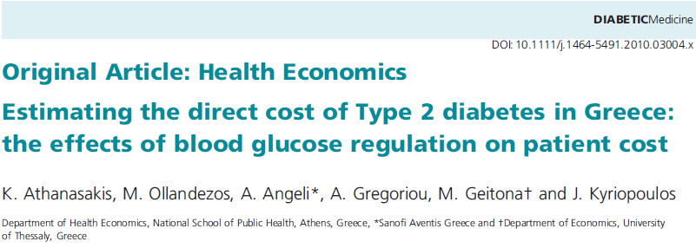
Διαχείριση και Οικονομική Αξιολόγηση του ΣΔτ2 στην Ελλάδα: Μελέτη ΕΣΔΥ 2009

Slide 8
Σκοπός της μελέτης
Η αποτύπωση του υποδείγματος διαχείρισης των ασθενών με ΣΔτ2 (patient management model) κατά τη συνήθη κλινική πρακτική
Ο προσδιορισμός του άμεσου κόστους για την αντιμετώπιση της νόσου στην Ελληνική υγειονομική πραγματικότητα
Απώτερος στόχος: η συμβολή στην προσπάθεια δημιουργίας ενός συστήματος υποστήριξης για τη λήψη αποφάσεων, οι οποίες θα αφορούν στη διαχείριση του ασθενούς με Σακχαρώδη Διαβήτη τύπου 2

Slide 9
Αποτελέσματα: ετήσιο κόστος θεραπείας
Συνολικό μέσο ετήσιο κόστος κατά ομάδα ασθενών και κατά κατηγορία δαπάνης
 | Ρυθμισμένοι ασθενείς (€) | % | Μη ρυθμισμένοι ασθενείς (€) | %
Κόστος διαγνωστικών εξετάσεων | 428,9 | 43,6 | 720,2 | 45,9
Κόστος επισκέψεων | 214,6 | 21,8 | 408,2 | 26,0
Κόστος φαρμακευτικής αγωγής | 339,5 | 34,5 | 441,5 | 28,1
Συνολικό μέσο ετήσιο κόστος | 983 | 100,00 | 1.569,9 | 100,00
50% υψηλότερο κόστος θεραπείας για τους μη ρυθμισμένους ασθενείς

Slide 10
Διαχείριση και Οικονομική Αξιολόγηση του ΣΔτ2 στην Ελλάδα: Μελέτη ΕΣΔΥ 2009
Από τις πρώτες προσπάθειες ολοκληρωμένης προσέγγισης της οικονομικής διάστασης του διαβήτη
Μέσο κόστος ανά ασθενή/έτος
Μη συμπεριλαμβανομένων επιπλοκών:1297,3€
Με επιπλοκές: 2889€ (Μ.Ο. ΕΕ: 2834€)

Slide 11

Νεότερες μελέτες εκτίμησης του συνολικού κόστους ανά ασθενή
Οι νεότερες μελέτες επιβεβαιώνουν τα αποτελέσματα της ανάλυσης των Athanasakis et al 2010
Χαρακτηριστικά, από τη μελέτη Instigate
Αποτελέσματα (μεταξύ άλλων): κόστος/ασθενή/6μηνο στην Ελλάδα: 494 – 577€
Ετήσιο κόστος 992 – 1154€ (τιμές τρίτου πληρωτή)

Slide 12
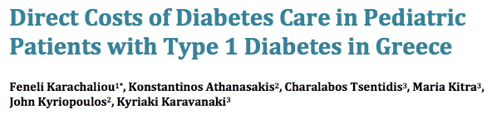
Η οικονομική διάσταση του διαβήτη στην Ελλάδα: δεδομένα (και) για τον ΣΔτ1
Καραχάλιου Φ.Ε. : Άμεσο κόστος ιατρικής φροντίδας παιδιατρικού ασθενούς με διαβήτη τύπου 1. Μελέτη στο πλαίσιο του ΠΜΣ. ΕΣΔΥ 2013
Σκοπός: η εκτίμηση του άμεσου κόστους της ιατρικής φροντίδας του διαβήτη τύπου 1 στο Εθνικό Σύστημα Υγείας

Slide 13
Η οικονομική διάσταση του διαβήτη στην Ελλάδα: δεδομένα (και) για τον ΣΔτ1
Κατηγορία κόστους | Μέση τιμή κόστους Ευρώ/άτομο-χρόνο | % Ετήσιο κόστος
Επισκέψεις | 65.9 | 2.4%
Νοσοκ.περίθαλψη | 47.0 | 1.7%
Εργ. εξετάσεις | 141.0 | 5.2%
Αναλώσιμα | 2000.7 | 73.7%
Φάρμακα | 458.0 | 17%
Συνολικό κόστος | 2712.0 | 100%
Πηγή: Καραχάλιου Φ. ΜΔΕ, ΕΣΔΥ, 2013

Slide 14
Η έρευνα στον διαβήτη ως επένδυση
Η ερευνητική δραστηριότητα στο πεδίο του διαβήτη αποτελεί μια «επένδυση για το μέλλον» στην περίπτωση της χώρας μας
Η έρευνα στους παραπάνω τομείς μπορεί να διαφωτίσει εναλλακτικές πολιτικές υγείας, οι οποίες θα αποσκοπούν στην αλλαγή του στρεβλού υποδείγματος παροχής υπηρεσιών υγείας σήμερα
Ιδίως στα χρόνια νοσήματα

Slide 15
Προς βελτίωση της οικονομικής αποδοτικότητας του συστήματος
Η διατήρηση του επιπέδου υγείας του πληθυσμού υπό περιοριστικές οικονομικές συνθήκες μπορεί να επιτευχθεί μόνο με αλλαγή της «συνάρτησης παραγωγής»
Μεταξύ των δράσεων που προτείνονται
Η έμφαση στον έλεγχο των παραγόντων κινδύνου
Η εστίαση στον προσυμπτωματικό έλεγχο
Η ορθή διαχείριση των πόρων, με έμφαση στο ανθρώπινο δυναμικό (κινητικότητα, αλλαγή ρόλων)
Η άμβλυνση των ανισοτήτων στην πρόσβαση
Η διαχείριση των χρονίων νοσημάτων
Η συνέχεια της φροντίδας

Slide 16
Η θεωρία της διαχείρισης της νόσου (Disease Management)
Η διαχείριση της νόσου εστιάζει στην εξέλιξη της κλινικής πορείας των ασθενών έναντι της μεμονωμένης αντιμετώπισης διακριτών επεισοδίων
Οι χρόνιες καταστάσεις αποτελούν προνομιακό πεδίο εφαρμογής της πρακτικής αυτής
Η ορθή διαχείριση της νόσου στον διαβήτη είναι ουσιαστικής σημασίας

Slide 17

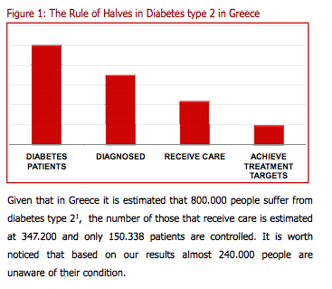

Slide 18

Διαβήτης και ποσοστά συμμετοχής: μια ανάλυση cost-benefit

Slide 19
Διαβήτης και ποσοστά συμμετοχής: μια ανάλυση cost-benefit
Διερεύνηση των οικονομικών επιπτώσεων από μια ενδεχόμενη πλήρη κάλυψη των per os παραγόντων από την ασφάλιση (0% συμμετοχή των ασθενών)
Υπενθυμίζεται: η μελέτη διεξήχθη το 2009!
Η παρέμβαση προσθέτει κόστος φαρμάκου και αφαιρεί κόστος επιπλοκών (λόγω βελτίωσης της ρύθμισης)
Αποτελέσματα: για κάθε 1 ευρώ που θα επένδυε η ασφάλιση καλύπτοντας πλήρως τη θεραπεία, σε 3 έτη θα δημιουργούσε καθαρή περιστολή του κόστους κατά 1,23€ (απόδοση της τάξης του 123%)
Η μελέτη είχε τεκμηριωμένη επίδραση στην πολιτική υγείας

Slide 20
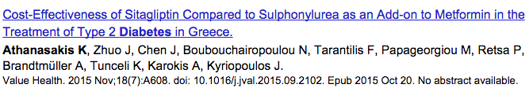
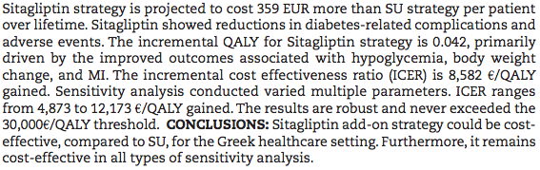
Και βεβαίως και άλλα μέτρα, μεταξύ αυτών η πρόσβαση σε αποδοτικές θεραπείες

Slide 21
Ορισμένα συμπεράσματα
Η χρόνια νοσηρότητα αποτελεί το βασικό ζήτημα στην ατζέντα της πολιτικής υγείας για τα επόμενα χρόνια
Νοσήματα με νοσολογικό και οικονομικό φορτίο όπως αυτά του διαβήτη είναι προφανώς προτεραιότητες
Η ερευνητική δραστηριότητα στο πεδίο του διαβήτη στην Ελλάδα είναι εκτενής
Οι ερευνητικές προσπάθειες, οφείλουν να συνδυαστούν και να διερευνήσουν τις νέες τάσεις στα ασφαλιστικά συστήματα (π.χ. Value-Based Insurance Design)
Με στόχο τη βελτίωση της υγείας των ασθενών
Αλλά και των οικονομικών του συστήματος

Slide 22
Ευχαριστώ
k.athanasakis@gmail.com
kathanasakis@esdy.edu.gr

